Slide 1
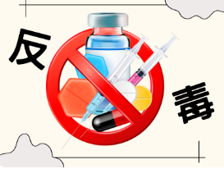
林口分局
防制藥物濫用宣導
宣講人:警務員楊世彬
113/11/06

Slide 2
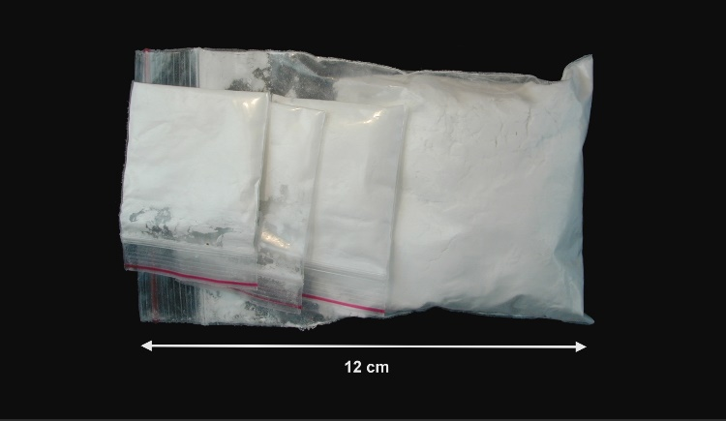
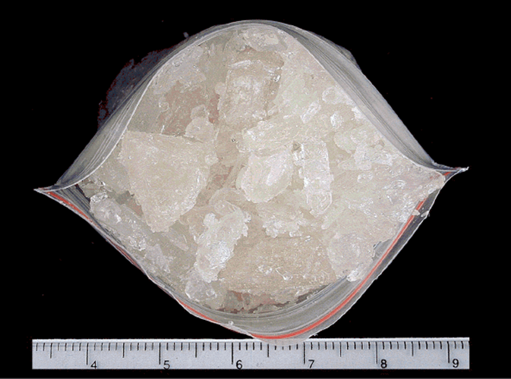
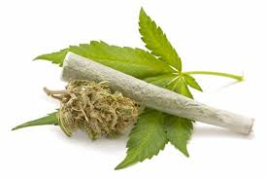
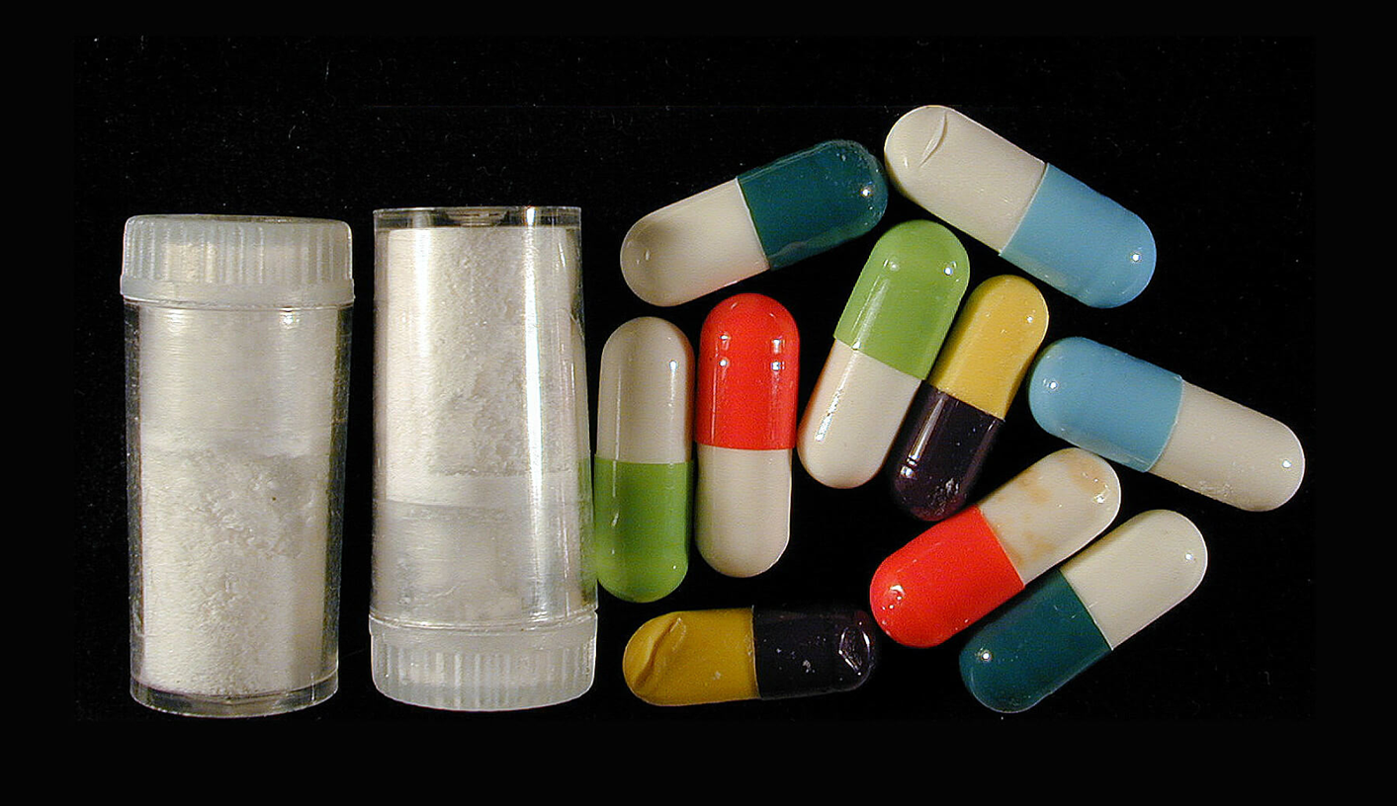
常 見 的 傳 統 毒 品
海洛英
第一級
安非他命
第二級
危害:嗜睡、噁心、嘔吐、便秘
危害:精神分裂、情緒不穩、自殘、暴力
大麻
第二級
K他命
第三級
危害:心跳加速、妄想、記憶、學習能力減退
危害:血壓上升、噁心、嘔吐、流淚、視力模糊、影像扭曲、暫時性失憶症
Notes:
常見濫用藥物以K他命、安非他命及搖頭丸為主，而近年 出現的新興毒品如：喵喵、浴鹽等也有增加趨勢，且常有多 種藥物混合使用情形。

Slide 3


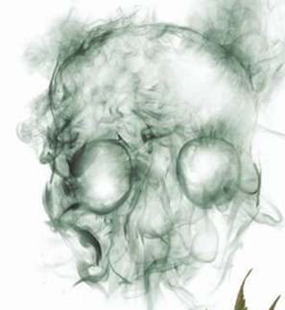
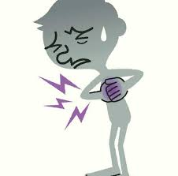
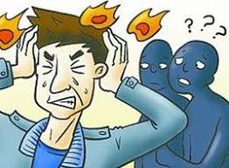
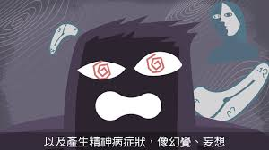

心跳加快
呼吸系統疾病
記憶、
學習力受損
情緒異常
幻覺、妄想

Slide 4
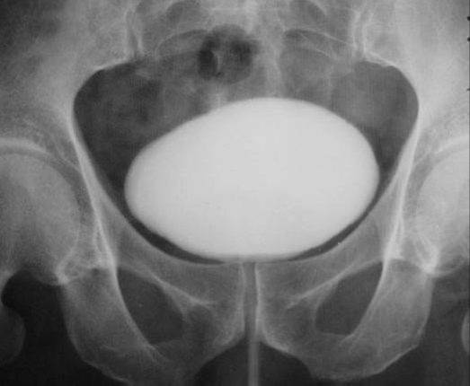
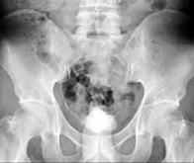
拉K一時 • 尿布一世
哈密瓜般大的膀胱萎縮成乒乓球大小

Slide 5
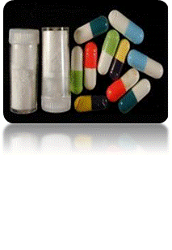
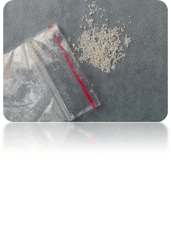
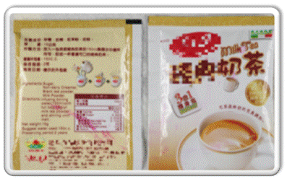
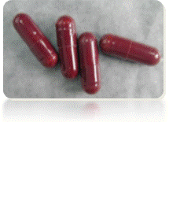
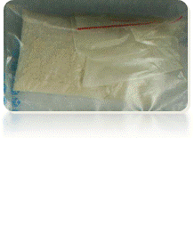
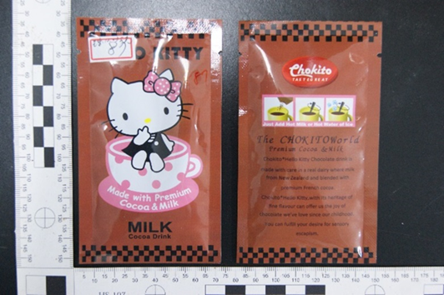
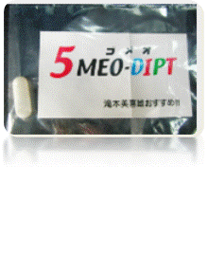
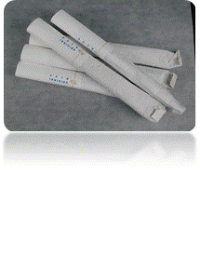
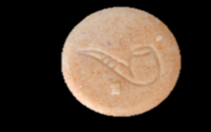
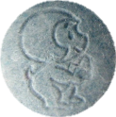
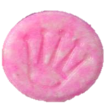
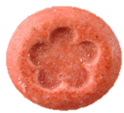
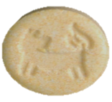
濫用物質傳統外觀及偽裝外觀
傳統外觀
偽裝外觀
vs.
資料來源：內政部警政署刑事警察局全球資訊網及衛生福利部食品藥物管理署/反毒資源專區
資料來源：內政部警政署刑事警察局

Slide 6
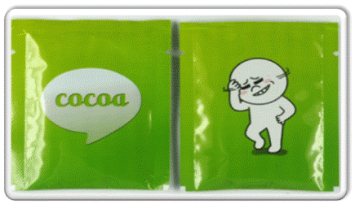
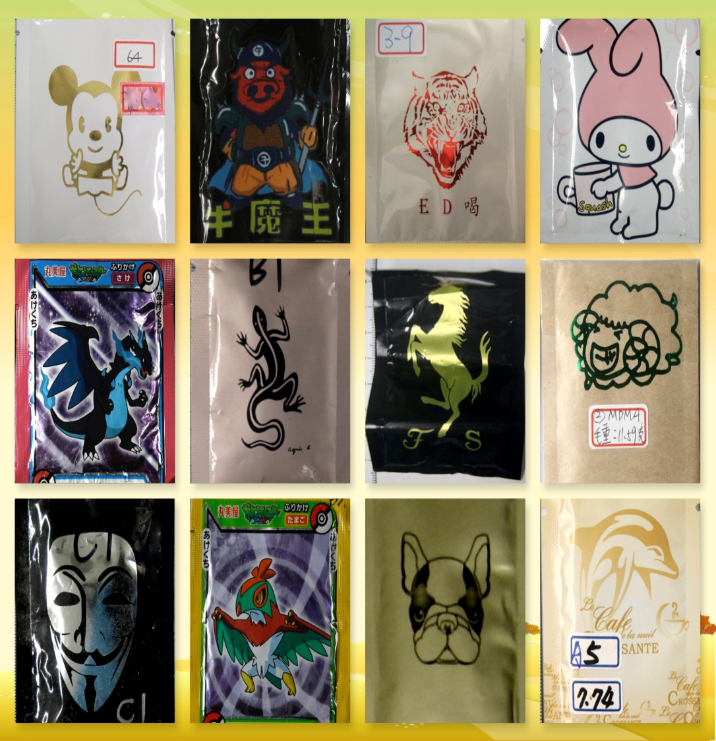
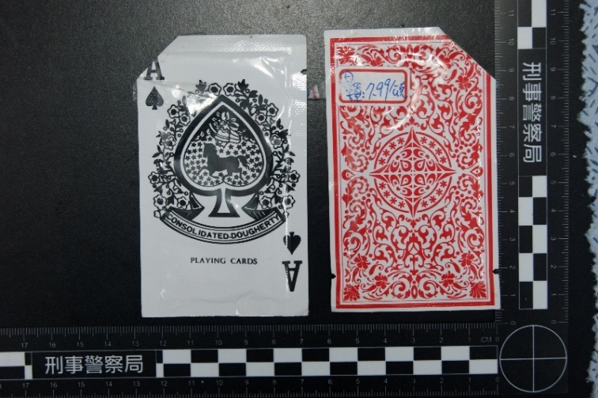

濫用物質變裝後外觀~「毒咖啡包」、「毒茶包」
資料來源：內政部警政署刑事警察局全球資訊網

Slide 7
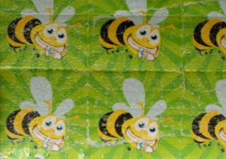
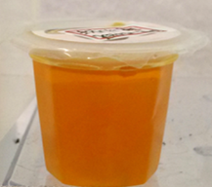
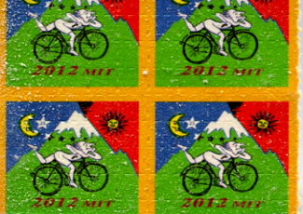
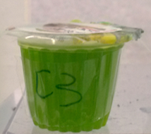
濫用物質變裝後外觀~「毒郵票」、「毒果凍」
資料來源：內政部警政署刑事警察局全球資訊網

Slide 8
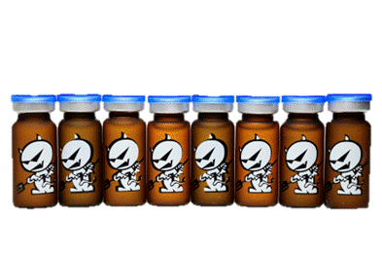
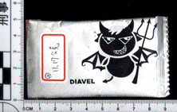
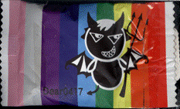
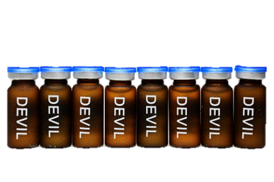
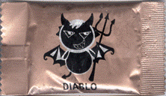
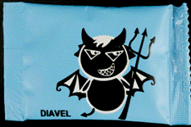
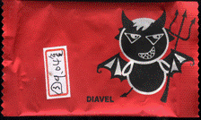
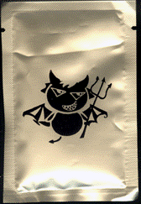
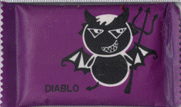
近期新興毒品態樣~小惡魔系列
液態式小惡魔
粉狀式小惡魔
資料來源：內政部警政署刑事警察局全球資訊網

Slide 9
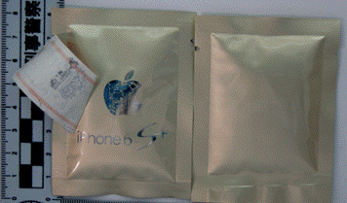
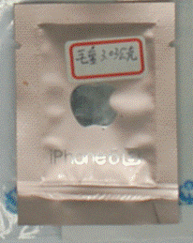
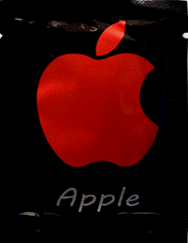
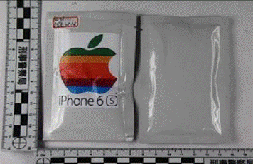
近期新興毒品態樣~仿Apple系列
資料來源：內政部警政署刑事警察局全球資訊網

Slide 10
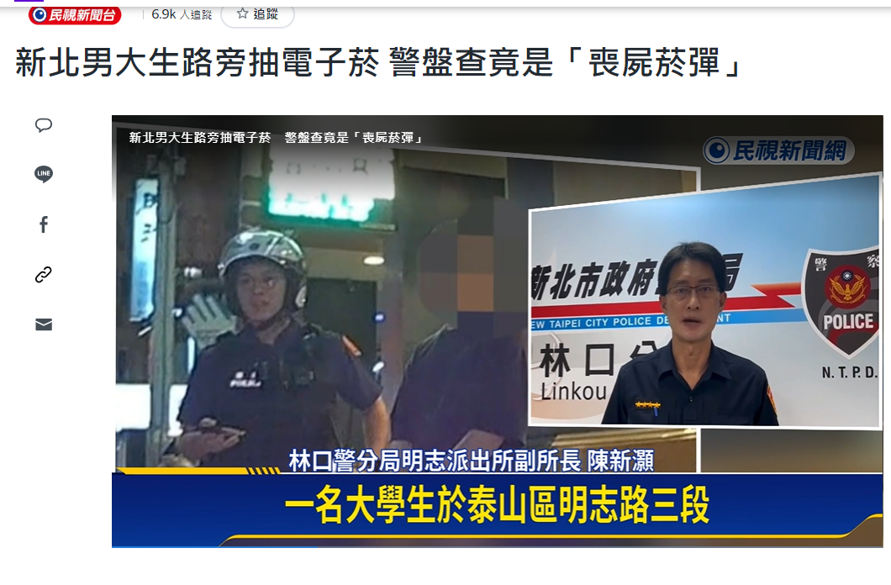
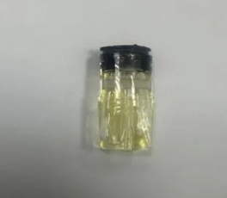
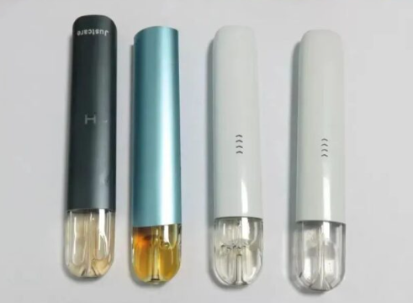
近期新興毒品態樣~依託米脂
依托咪酯在台灣原本僅視作管制藥物，是一種超短效靜脈麻醉藥物，常用於手術麻醉，需要專業醫師控制劑量，但因台灣非法添加依托咪酯的電子煙濫用問題日益嚴重，今年6月通過列為三級毒品。

Slide 11
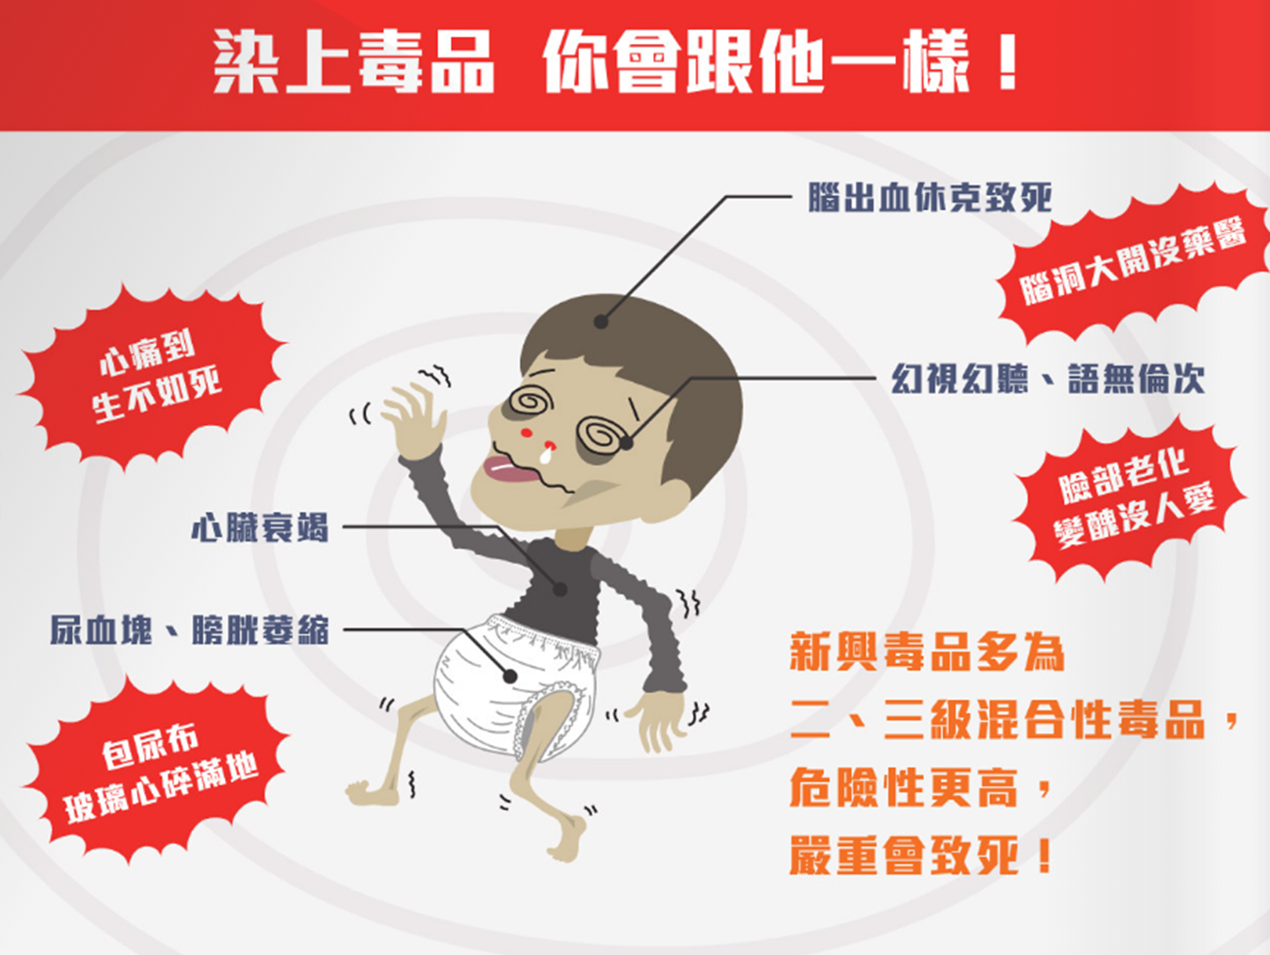
咖啡包的危害與染毒後遺症
咖啡包多為
二、三級混合性毒品，
危險性更高，
嚴重會致死！

Slide 12
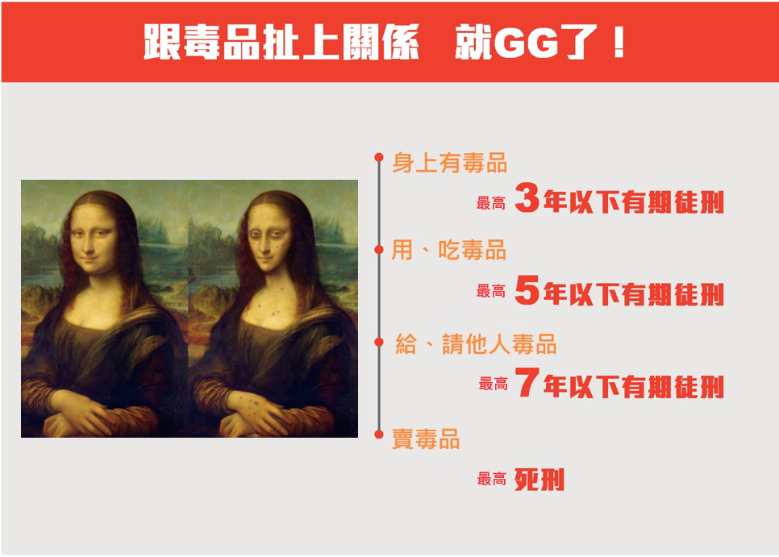

Slide 13
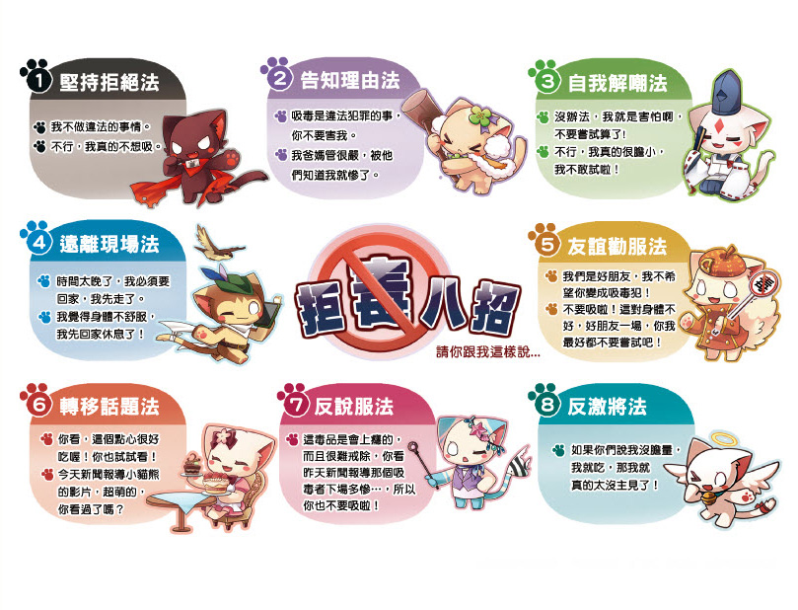
相簿
由 user

Slide 14
簡報結束
謝謝聆聽
新北市政府警察局
林口分局關心您

